Slide 1
Современная модель оказания сестринской помощи в
ГБУЗ СО «Самарская городская поликлиника № 6 Промышленного района»
Медицинская сестра общей практики
Л.В. Монахова
2019г.
Notes:
1
1
1
1
1
1

Slide 2
Приоритетные направления деятельности СГП 6
Управление качеством оказания медицинской помощи
Совершенствование института общеврачебной практики
Формирование новой модели профилактики
Кадровый менеджмент, основанный на социальной ответственности учреждения

Slide 3
Медицинская сестра – технический помощник врача
Notes:
Традиционно приоритет отдается врачебным кадрам, медсестра рассматривается как технический помощник врача, а не как самостоятельный специалист, что не позволяет определить степень ее участия в системе оказания медпомощи.

Slide 4
Законодательная база
Приказ МЗ РФ от 20.11.2002 г. N 350
«О совершенствовании амбулаторно-поликлинической помощи населению РФ
Приложение № 2. Положение об организации деятельности медицинской сестры врача общей практики
п. 5.8. Принимает пациентов в пределах своей компетенции.
Приказ Министерства здравоохранения и социального развития РФ от 17 января 2005 г. N 84 "О порядке осуществления деятельности врача общей практики (семейного врача)»
Приказ Министерства здравоохранения и социального развития Российской федерации от 18 мая 2012 г. N 577 "О признании утратившими силу приложений N 3-5 к приказу Министерства здравоохранения Российской Федерации от 20 ноября 2002 г. N 350 "О совершенствовании амбулаторно-поликлинической помощи населению Российской Федерации"
Notes:
4
4
4
4
4
4
4
4
Слайд 2. Законодательная база.
Министерство здравоохранения российской федерации. Приказ от 20 ноября 2002 г. N 350 «О совершенствовании амбулаторно-поликлинической помощи населению российской федерации»
(В ред. Приказов минздравсоцразвития россии от 17.01.2005 N 84, от 18.05.2012 N 577н)
Приложение 2. Положение об организации деятельности медицинской сестры врача общей практики
5.4. Проводит доврачебные осмотры, в том числе профилактические, с записью в амбулаторной карте в пределах своей компетенции.
5.5. Выявляет и решает в рамках компетенции медицинские, психологические проблемы пациента.
5.6. Обеспечивает и предоставляет сестринские услуги пациентам с наиболее распространенными заболеваниями, включая диагностические мероприятия и манипуляции (самостоятельно и совместно с врачом).
5.7. Проводит занятия (по специально разработанным методикам или составленному и согласованному с врачом плану) с различными группами пациентов.
5.8. Принимает пациентов в пределах своей компетенции.
5.9. Проводит профилактические мероприятия.
5.11. Оказывает доврачебную помощь при неотложных состояниях и несчастных случаях больным и пострадавшим.

Slide 5
Динамика распределения рабочего времени ВОП по результатам хронометража СГП 6
2005г.
2013г.
Notes:
5
5
Систематически проводившееся хронометрирование рабочего времени основной бизнес-единицы поликлиники выявило избыток «неврачебных» функций ВОП. В 2013г. по сравнению с 2005г. высвободилось дополнительно только 10,5 мин. (при 5-ти часовом приеме) рабочего времени врача на приеме для работы непосредственно с пациентом.

Slide 6
Задачи, решаемые на
комплексном территориальном участке
Оптимизация деятельности ВОП и УТ за счет делегирования
исполнения отдельных медицинских услуг среднему медицинскому персоналу.
Расширение полномочий МОП и УМ в рамках профессиональных компетенций и действующего законодательства.
Повышение доступности первичной медицинской помощи.
Повышение преемственности оказания медицинской помощи.
Решение вопроса кадрового дефицита ВОП и УТ.
Обеспечение амбулаторно-поликлинических учреждений МОП и УМ за
счет повышения престижа среднего медицинского работника.
Повышение экономической эффективности использования ресурсов лечебного учреждения.
Notes:
6
6
6
6
6
6
6
6
Слайд 5. Законодательная база.
Министерство здравоохранения российской федерации. Приказ от 20 ноября 2002 г. N 350 «О совершенствовании амбулаторно-поликлинической помощи населению российской федерации»
(В ред. Приказов минздравсоцразвития россии от 17.01.2005 N 84, от 18.05.2012 N 577н)
Приложение 2. Положение об организации деятельности медицинской сестры врача общей практики
5.4. Проводит доврачебные осмотры, в том числе профилактические, с записью в амбулаторной карте в пределах своей компетенции.
5.5. Выявляет и решает в рамках компетенции медицинские, психологические проблемы пациента.
5.6. Обеспечивает и предоставляет сестринские услуги пациентам с наиболее распространенными заболеваниями, включая диагностические мероприятия и манипуляции (самостоятельно и совместно с врачом).
5.7. Проводит занятия (по специально разработанным методикам или составленному и согласованному с врачом плану) с различными группами пациентов.
5.8. Принимает пациентов в пределах своей компетенции.
5.9. Проводит профилактические мероприятия.
5.11. Оказывает доврачебную помощь при неотложных состояниях и несчастных случаях больным и пострадавшим.

Slide 7
Функции врача, делегированные медицинской сестре на комплексном территориальном участке (КТУ )
электронный и бумажный документооборот;
самостоятельный прием пациентов;
оказание доврачебной помощи, в том числе неотложной;
проведение инструментальных и физикальных методов обследования;
ведение диспансерной группы пациентов при стабильном течении хронической патологии;
маршрутизация пациентов в рамках всеобщей диспансеризации и профилактических осмотров;
профилактическая работа, в том числе обучение пациентов в «Школах здоровья» и школах для больных с хроническими заболеваниями.
Notes:
7
7
7
7
7
В связи с меняющимися условиями профессиональной деятельности требуется повышение профессионального уровня среднего медперсонала
в рамках имеющейся квалификации
7

Slide 8
Ожидаемые результаты расширения функционала медсестер
1. Повышение пропускной способности врачебно-сестринской бригады за счет перераспределения рабочего времени врача в пользу лечебно-диагностического процесса.
2. Полноценная реализация знаний и умений медсестер, полученных в процессе дополнительного обучения.
3.Популяризация профессии медсестры: формирование имиджа профессионального медицинского работника.
4.Уменьшение потребности в ВОП и МОП.
Notes:
8
8
В соответствии с рекомендациями ВОЗ, мы решили изменить соотношение врач/медсестра на территориальном участке до ¼. Основной задачей являлось перераспределение рабочего времени врача в пользу лечебно-диагностического процесса.

Slide 9
Схема взаимодействия врачебно-сестринской бригады ЭУ СГП 6 ( Модель 1/4 )
Медсестра на самостоятельном приеме (без врача)
Медсестра на приеме
(вместе с врачом)
Врач общей практики
Медсестра на диагностическом приеме
(в смену врача)
Медсестра
на участке

Slide 10
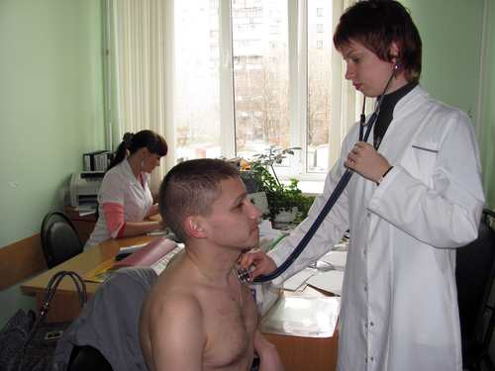
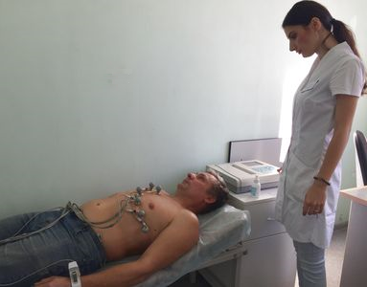
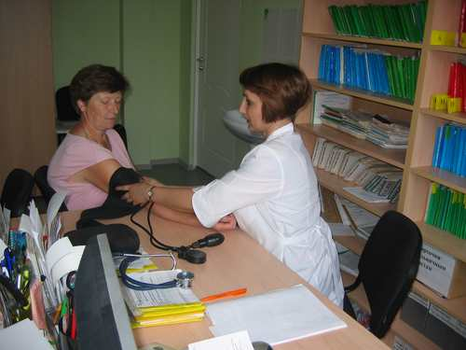
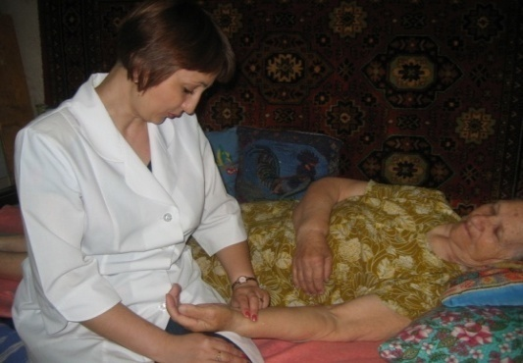
Доступность врачебно-сестринской бригады ЭТУ
Медсестра на приеме
(совместно с врачом)
Медсестра на диагностическом приеме
(в смену врача)
12
9
3
08:00
20:00
6
Медсестра на самостоятельном приеме
(без врача)
Медсестра на участке

Slide 11
Приоритетные обязанности медицинских сестер ЭУ СГП 6
Медсестра на самостоятельном приеме №1
(в смену врача)
Самостоятельный прием пациентов
Профилактическое консультирование и анкетирование пациентов, обучение в «школах здоровья»
Проведение инструментальных методов обследования в кабинете
Работа с медицинской документацией и базой данных
Медсестра на самостоятельном приеме №2
(без врача)
Самостоятельный прием пациентов с хроническими заболеваниями вне обострения
Профилактическое консультирование и анкетирование пациентов, обучение в «школах здоровья»
Проведение инструментальных методов обследования в кабинете
Работа с базой данных
Notes:
Ведущая роль отводится медсестрам самостоятельного приема. Сложности преодоления «статусного» барьера

Slide 12
Приоритетные обязанности медицинских сестер ЭУ СГП 6
Медсестра №3
на приеме с врачом
Оформление электронной карты амбулаторного больного, работа с базой данных.
Профилактическое консультирование и анкетирование пациентов, оформление документов по диспансеризации и профилактическим осмотрам.
Выполнение функций Call-центра.
Медсестра №4
на участке
Активный осмотр пациентов с хроническими заболеваниями вне обострения.
Проведение инструментальных методов обследования на дому.
Профилактическое консультирование и анкетирование пациентов
Выполнение назначений врача на дому.
Notes:
Ведущая роль отводится медсестрам самостоятельного приема. Сложности преодоления «статусного» барьера

Slide 13
Схема распределения
сестринского персонала на «спаренном» КТУ СГП 6
(Модель 1/3,5)
Медсестра №4
на участке
Медсестра №4
на участке
Медсестра №3
на приеме с врачом
Медсестра на самостоятельном приеме №1
(в смену врача)
Медсестра №3
на приеме с врачом
ВОП 1
ВОП 2
Медсестра на самостоятельном приеме №2
(без врача)
Медсестра на самостоятельном приеме №2
(без врача)
Notes:
Мониторинг работы медсестер самостоятельного приема выявил существенную разницу в нагрузках привел к необходимости создания спаренной схемы обслуживания

Slide 14
Схема распределения сестринского персонала на «спаренном» КТУ СГП 6 (Модель 1 / 2,5)
Медсестра №3
на приеме с врачом
Медсестра на самостоятельном приеме №1
(в смену врача)
Медсестра №3
на приеме с врачом
ВОП 1
ВОП 2
Медсестра на самостоятельном приеме №2
(без врача)
Медсестра на самостоятельном приеме №2
(без врача)
Notes:
Экономическая и кадровая целесообразность

Slide 15
Действующая модель (1/3) комплексного территориального участка СГП 6
Медсестра на самостоятельном приеме (без врача)
Медсестра на приеме
(вместе с врачом)
Врач общей практики
Медсестра на диагностическом приеме
(в смену врача) + участок

Slide 16
Структура приема пациентов ВОП (1 смена)
Врач общей практики комплексного участка
Повторный прием по л/н
Повторный прием с хроническими заболеваниями
Первичный прием пациентов
Работа с документацией
Вызовы на дом
08:00
10:00
12:00
14:00
16:00
18:00
20:00
МОП1 на самостоятельном приеме без врача
МОП2 на дому
МОП2 на самостоятельном приеме
(в смену врача)
МОП2 на дому
МОП3 на приеме с врачом
МОП3 работа с документацией
Медсестра общей практики комплексного участка
Notes:
16
16
16
16
16

Slide 17
Преимущества работы в команде
Возможность рационального распределения обязанностей между сотрудниками врачебно-сестринской бригады для достижения оптимального результата
Взаимозаменяемость членов команды
Взаимодополняемое использование сильных и слабых сторон членов команды
Возможность комплементарного подбора команды при имеющей место неравнозначности квалификационных характеристик персонала

Slide 18
Дополнительное профессиональное
образование МОП СГП 6
Предложения СГП 6 по созданию рабочей программы по следующим направлениям:
- Неотложная помощь
- ЭКГ (выявление грубой патологии)
- Иммунизация населения
- Работа в очагах инфекций
- Рабиологическая помощь
населению
- Основы фармакологии и
фармакотерапии
- Патронажная деятельность семей
с тяжелобольными пациентами
- Психологические подходы к
работе с пациентами
Notes:
18
18
18
18
18
В связи с меняющимися условиями профессиональной деятельности требуется повышение профессионального уровня среднего медперсонала в рамках имеющейся квалификации
18

Slide 19
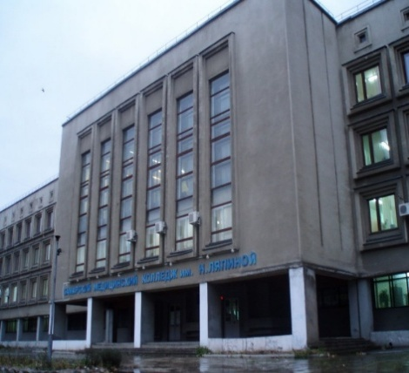
Дополнительное профессиональное образование МОП СГП 6
ПРОГРАММА
«Первичная медико-профилактическая
помощь населению»
(углубленная подготовка) - 288 часов направлена на повышение профессионального уровня и расширение квалификации МОП:
СМК им. Н. Ляпиной
организация и проведение лечебно-диагностических, реабилитационных и профилактических мероприятий в отношении пациентов всех возрастных категорий в системе первичной медико-санитарной помощи
оказание доврачебной медицинской помощи при неотложных и экстренных состояниях
проведение профилактических мероприятий
Notes:
19
19
19
19
19
19

Slide 20
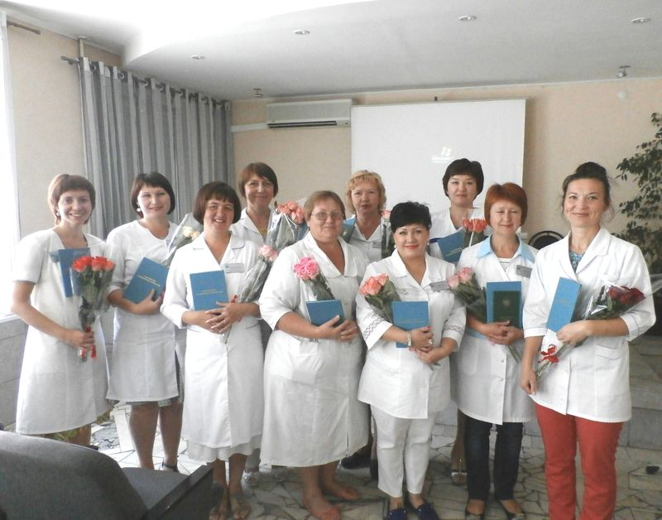
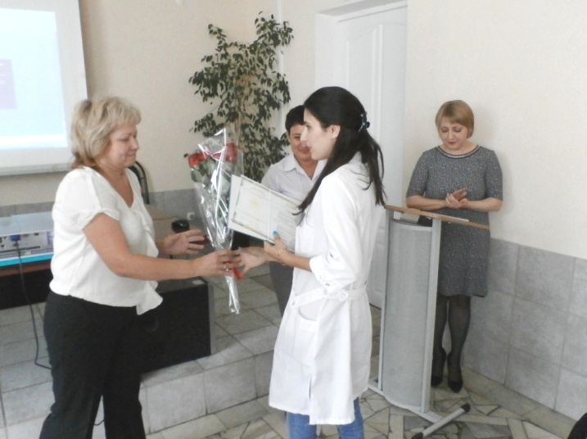
Индивидуальная программа дополнительного образования МОП СГП 6 на базе ГБПОУ «СМК им. Н. Ляпиной»
Углубленную подготовку по повышению профессионального уровня на базе поликлиники прошли 100% медицинских сестер общей практики,
Notes:
20
20
В связи с меняющимися условиями профессиональной деятельности возникла необходимость повышения профессионального уровня среднего медперсонала. Совместно с Сестринским медицинским колледжем была разработана индивидуальная программа повышения квалификации на 288 часов, в рамках которой в очно-заочной форме прорабатывались заказанные направления сестринской деятельности: от неотложной помощи до
психологических подходов в работе с пациентами.

Slide 21
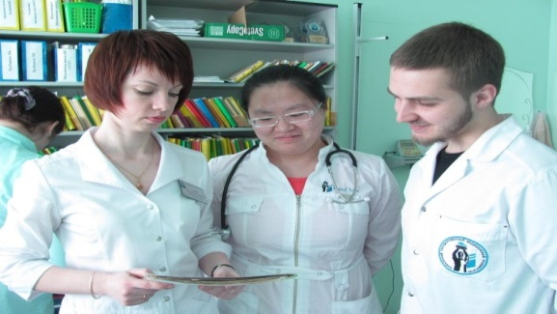
Консультативно - методический центр сестринского дела СГП 6
Цель создания консультативно-методического центра сестринского дела в СГП6:
увеличение доступности и повышения качества оказания первичной медико-санитарной помощи в рамках территориальной программы Госгарантий,
совершенствования деятельности среднего медицинского персонала амбулаторно-поликлинических учреждений в г.о.Самара

Slide 22
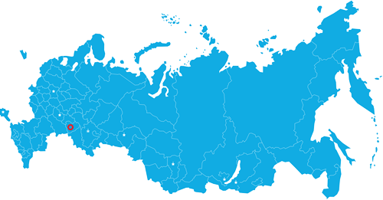
Реализация проекта
Москва
Пенза
Севастополь
Уфа
Самара
Тюмень
Кемерово
Иркутск
Улан-удэ
В 2015 году организован Консультативно-методический Центр для медицинских сестер на базе СГП 6.
169 медицинских учреждений Самарской области и других регионов РФ прошли обучение.
В 2015 году организован Консультативно-методический Центр для медицинских сестер на базе СГП 6.
169 медицинских учреждений Самарской области и других регионов РФ прошли обучение.

Slide 23
Структура Совета по качеству
СГП 6
Совет по качеству отделений
Совет по качеству учреждения
Состав: заведующие отделениями, старшие медицинские сестры, инфекционно-эпидемиологическая служба, специалисты информационного отдела, статистического и планово-экономического отделов
Состав: заместитель главного врача по медицинской части, заместитель главного врача по ЭВН, заместитель главного врача по экономике, заведующие структурными подразделениями
Объект анализа: ресурсные показатели деятельности врачей и медицинских сестер
Объект анализа: ресурсные показатели деятельности СГП 6
Цель: клинико-экономический анализ деятельности конкретного врача и среднего медицинского персонала
Цель: оптимизация системы управления (материальными, кадровыми, финансовыми ресурсами, информационными потоками, инновациями)
Задачи
Задачи
Учет движения потоков пациентов, ресурсов с территориального участка на всех этапах оказания медицинской помощи
Контроль исполнения предшествующих управленческих решений
Обработка и анализ первого с привлечением дополнительных данных по использованию трудовых и финансовых ресурсов
Анализ объемов и затрат на каждом этапе медицинской помощи
Дифференцированная оплата труда медицинского персонала
Проект клинико-экономических управленческих решений по рациональному управлению ресурсами
Утверждение проекта на рабочей группе стратегического управления
под представительством главного врача
Выявление «зон неэффективности»
(отклонений от запланированных
объемов и затрат)

Slide 24
Функции Совета по качеству СГП 6
Оценка результатов работы отделений и учреждения в целом
Расчет и анализ показателей эффективности медицинской помощи
Выявление «зон неэффективности»
Разработка рекомендаций по предупреждению врачебных ошибок
и дефектов с целью повышения качества медицинской помощи
Контроль реализации предшествующих управленческих решений

Slide 25
Дифференцированная оплата труда МОП
СГП 6 в рамках Совета по качеству
Показатели деятельности | Баллы (с 01.08.2013г.) |  | Баллы (с 01.10.2018г.)
 | МОП НТУ | МОП КТУ | МОП НТУ | МОП КТУ
Выполнение плана диспансеризации не менее 90% | 3000 | 5000 | 5000 | 1000
Выполнение плана профосмотров не менее 90% | 1000 | 1500 | 1000 | 1000
Качество работы с базой данных АИС «Поликлиника» | 300 | 600 | 1000 | 1000
Выполнение плана по ККФ не менее 80% | 1500 | 2500 | 2500 | 2500
Ведение пациентов из группы риска | 900 | 1000 | 1300 | 1300
Выполнение плана по вакцинации | 250 | 700 | 1000 | 1000
Самостоятельный прием МОП | 100 | 1000 | 500 | 1200
… | … | … | … | …
ИТОГО | 9 700 | 16 000 | 21 200 | 21 200
Notes:
25

Slide 26
Динамика уровня заработной платы МОП участковой службы СГП 6, 2014г., 2018г. (тыс. руб.)
2014 г. –
2018 г. -

Slide 27
Алгоритм дифференцированной оценки сложности участка ОП СГП 6
Notes:
Оценка сложности участка учитывает: количество прикрепленного населения и его возрастную структуру, размер льготного контингента, протяженность и высотность участка, количество пациентов, состоящих на Д- учете, наличие и состав организаций на территории. Колебания КС в СГП 6 составляет от 0,8 до 1,3.

Slide 28
Распределение рабочего времени ВОП по результатам хронометража СГП 6, 2017г.
2013г.
2017г.
Notes:
Динамика распределения рабочего времени врача за 1,5 года: увеличение на 8,2% времени на лечебно-диагностический процесс

Slide 29
Маршрут пациента при обращении в СГП 6
пациент
Регистратура
Экстренность
да
нет
Бригада НП
на дому
Дежурный врач на дому
Лечащий врач поликлиники
Врач кабинета НП
Прием МОП
нуждаемость в НП
Плановый прием ВОП
да
нет
Вызов бригады Скорой помощи
Оказание НП
Самостоятельный прием МОП
Нуждаемость в госпитализации
да
нет
Госпитализация

Slide 30
Маршрутизация пациента при самостоятельном приеме медсестры общей практики (МОП) КТУ СГП 6
Пациент
On-line запись
Регистратура
Медсестра на самостоятельном приеме
Доврачебный осмотр, проведение исследований (ЭКГ, сахар крови и др.)
Оформление дневника МОП
Нуждается в дополнительных исследованиях
Нуждается в плановом осмотре лечащего врача
Нуждается в приеме врача в день обращения
выдача направлений на дообследования
Выдача талона на плановый прием к врачу
Направление к врачу
Плановый прием врача
Врач кабинета неотложной помощи или дежурный врач

Slide 31
Маршрут пациента при обращении в СГП 6
при отсутствии врача КТУ
Пациент
Регистратура
Врач кабинета НП
1 и 2 смена
Бригада НП на дому
Медсестра на самостоятельном приеме на участке
Медсестра на приеме
в 1 смену
ВОП отсутствует
Закрепленный врач поликлиники
1 и 2 смена
Медсестра на приеме
во 2 смену
Дежурный врач на дому
Заведующий отделением
Самостоятельный прием

Slide 32
МОП КТУ
Анализ данных индивидуальных учетных форм по иммунопрофилактике
Выявление необходимости вакцинации пациента
Отсутствие сведений о прививке
Необходимость вакцинации
Необходимость ревакцинации по срокам
Уточнение прививочного анамнеза у пациента
Приглашение на прием к врачу
Выход на дом
По телефону
Письменное приглашение на прием к МОП
Осмотр ВОП
Через 30мин.
привит
Не привит
Выдача направления в прививочный кабинет
Внесение записи в базу
Проведение вакцинации

Slide 33
Динамика оценки качества работы
медицинских сестер по данным анкетирования
пациентов СГП 6
2013 год
2018 год

Slide 34
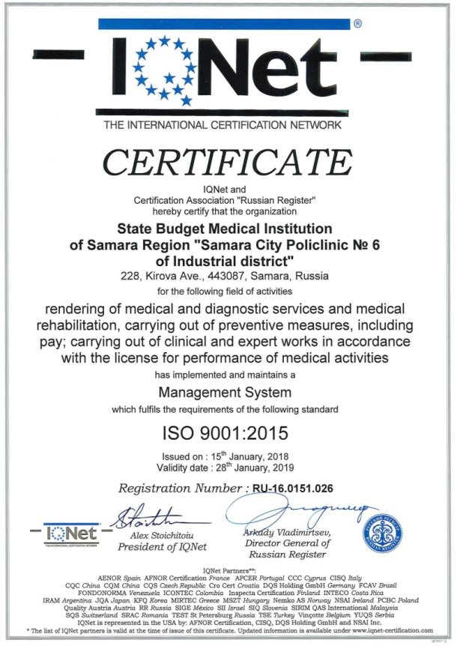
Сертификат соответствия СМК стандарту ИСО 9001: 2015
Notes:
Существенное значение в развитии СМК нашего учреждения явилось подтверждение в 2017 году сертификата соответствия СМК стандарту ИСО 9001:2015

Slide 35
Основные направления Политики в области качества СГП 6
- повышение доступности медицинской помощи и удовлетворенности пациентов и сотрудников
- партнерские отношения врача и пациента
- эффективное использование ресурсов ЛПУ

Slide 36
Сертификат соответствия системе менеджмента Бережливого производства
Соответствие требованиям стандарта ГОСТ Р 56404-2015

Slide 37
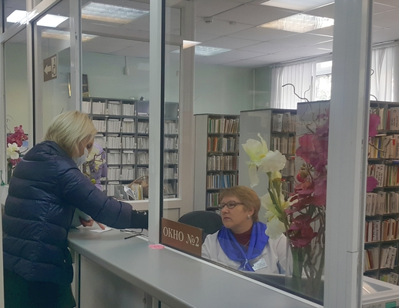
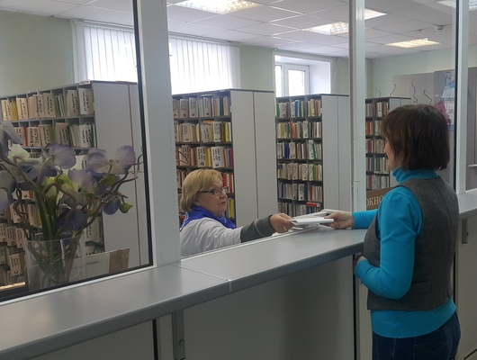
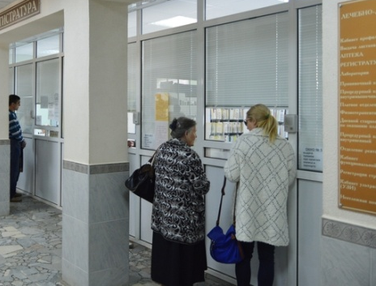
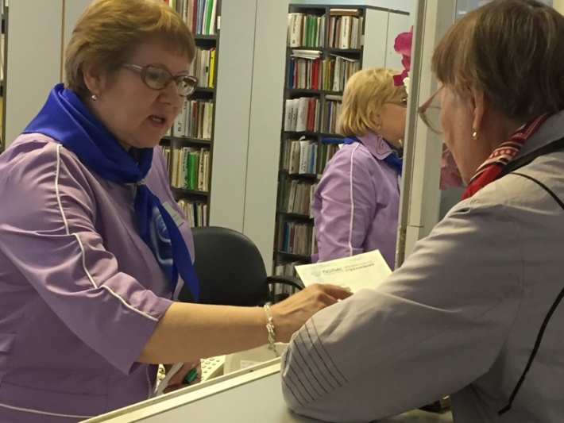
Бережливое производство, регистратура
СТАЛО
БЫЛО

Slide 38
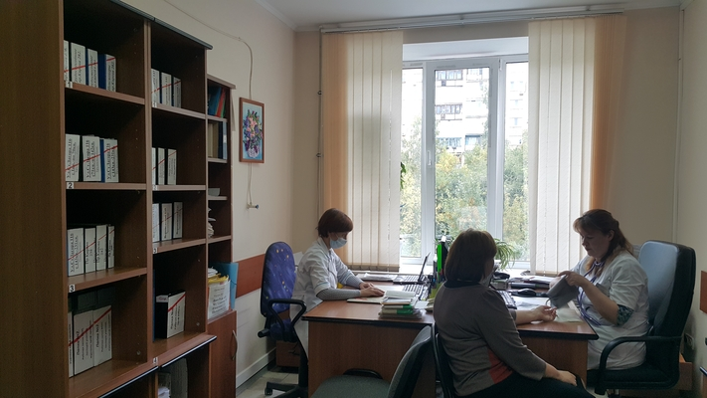
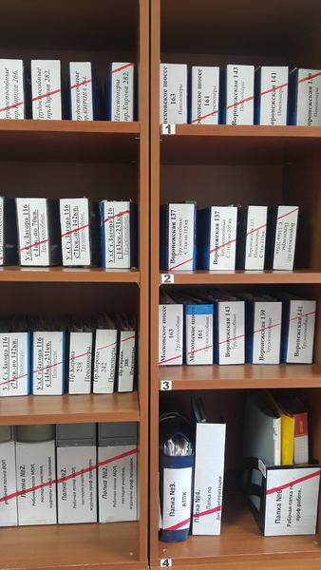
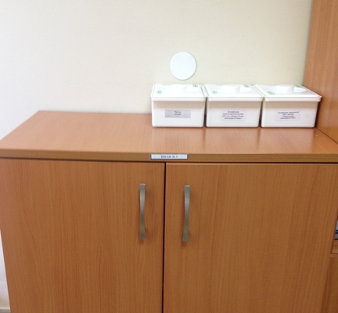
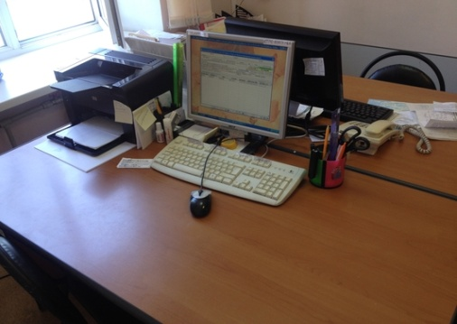
Бережливое производство, кабинеты ВОП

Slide 39
Результаты внедрения проекта
Увеличение доступности медицинской помощи | Повышение качества оказания медицинской помощи | Оптимизация деятельности участковой службы | Экономическая эффективность
Увеличение приема пациентов врачебно-сестринской бригадой с 4 часов до 12 часов Сокращение сроков функциональных и лабораторных исследований с 14 дней до 1 дня Уменьшение времени ожидания приема врача с 15,9 мин до 4,36 мин | Увеличение времени лечебно-диагностической работы врача с 45,5% до 53,2% | Делегирование исполнения отдельных медицинских услуг среднему медицинскому персоналу Расширение функционала медицинских сестер в рамках действующего законодательства Применение технологий бережливого производства Увеличение пропускной способности ВСБ с 20 до 36 человек | Совокупная экономия фонда оплаты труда с 2013 по 2017гг более 20 млн руб Увеличение заработной платы сотрудников врачебно - сестринской бригады (ВСБ) на 20%

Slide 40
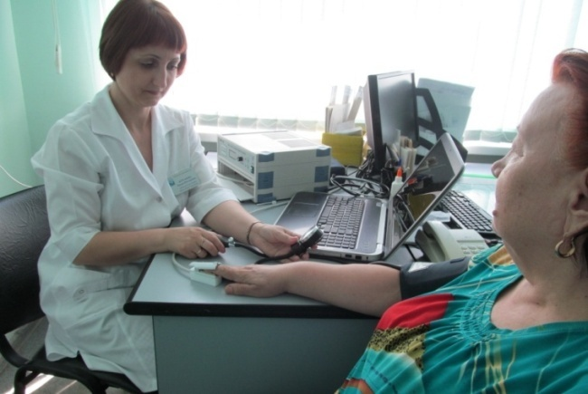
Предложения по делегированию
части услуг от врача
среднему медицинскому персоналу
проведение медосмотра перед иммунизацией,
выписка льготных медикаментов при плановом обращении пациента с хроническим заболеванием при отсутствии отрицательной динамики,
Notes:
40
40
40
40
40
40
40
40
Слайд 6. Расширение функциональных обязанностей МОП.
Предложения по делегированию части услуг от врача среднему медицинскому персоналу.

Slide 41
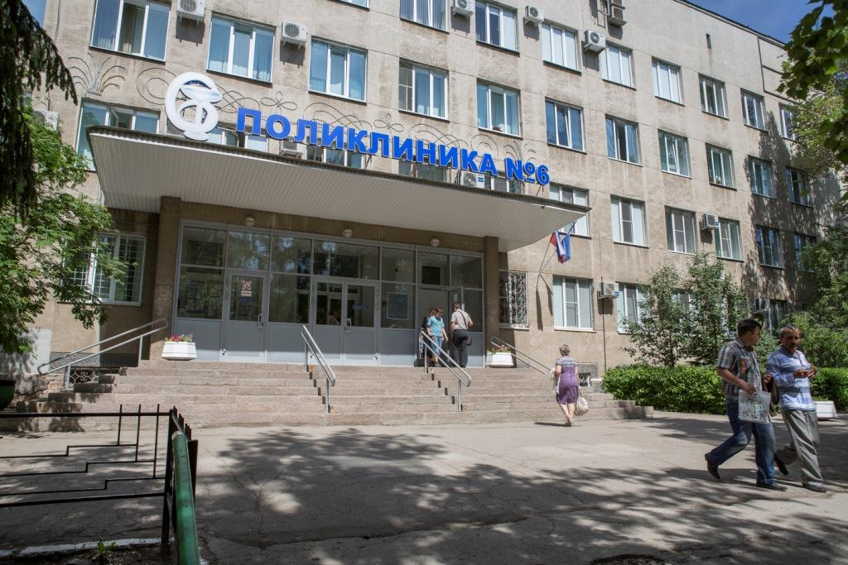
Спасибо за внимание !

